Slide 1
지식서비스 기업 정보 ERD
2022.06.08
벡스인텔리젼스

Slide 2
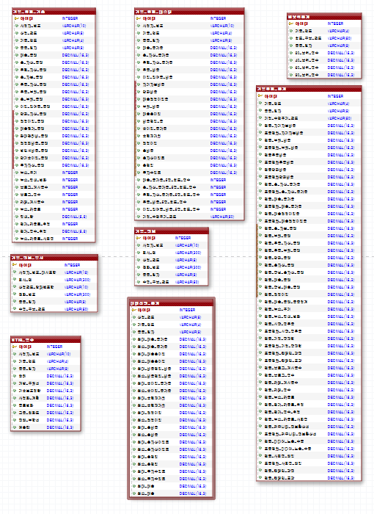
첨부 #1 기업정보 관련 RDB - 전체 구성도
스프링 배치를 제외한 기업정보 및 통계를 위한 데이터 베이스
기업유형기초: ES에서 각 기업별 기준 연도 별 신용 데이터/ 소셜 데이터 탑재
기업유형마스터: 개별 기업유형 기초를 이용한 기업유형계산을 위한 데이터
백분위 통게: 개별 기업의 기업유형을 판별하기 위한 백분위 통계 정보
기업유형통계: 기업유형(기업수명주기)별 각종 신용정보 및 소셜 미디어 통계
기업정보임시: 사업자번호 마스터 정보를 수집한 데이터
기업정보: 사업자 번호 마스터 정보
미래성장 통계: 미래성장 지수 계산을 위한 통계정보
NTIS 점수: R&D 세부 지수 계산을 위한 기업별 통계 정보

Slide 3
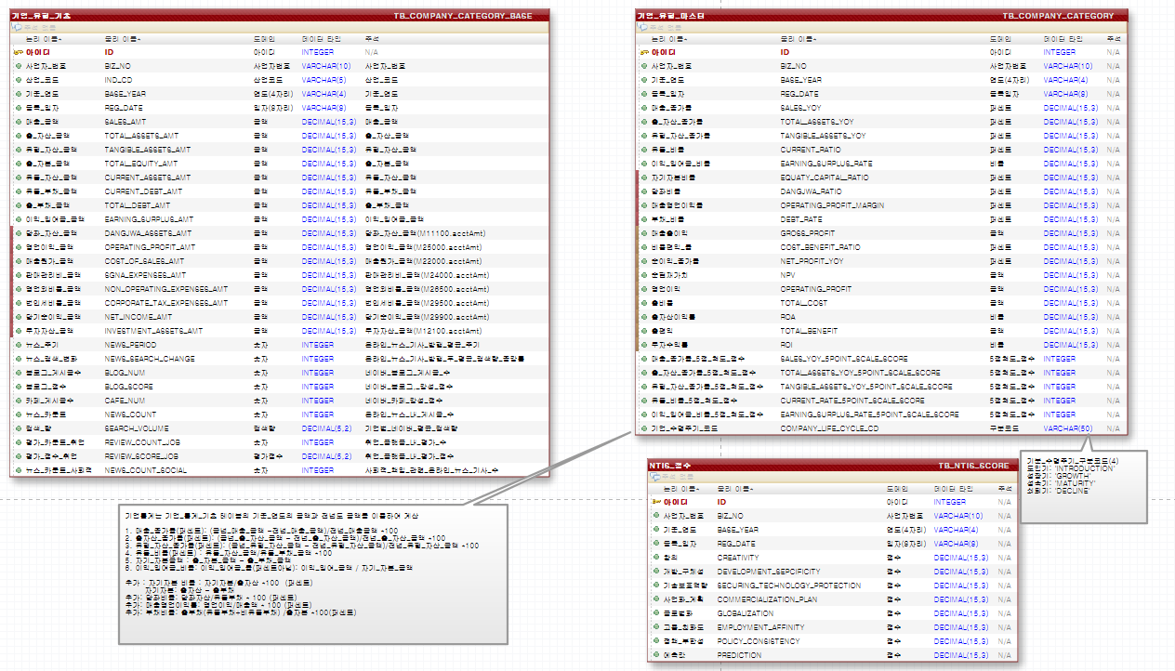
첨부 1: 기업데이터 통계 (기업유형 기초 및 마스터 데이터)

Slide 4
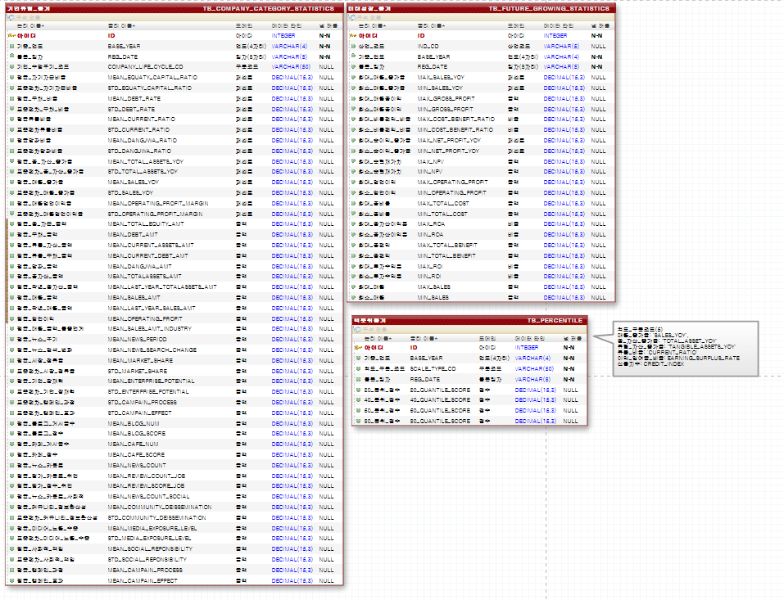
첨부 1: 기업데이터 통계 (기업 통계 정보)

Slide 5
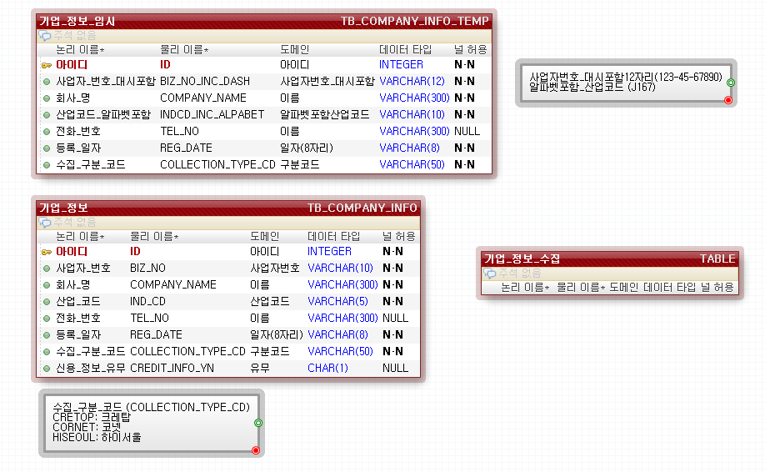
첨부 1: 기업데이터 통계 (기업마스터 정보)

Slide 6
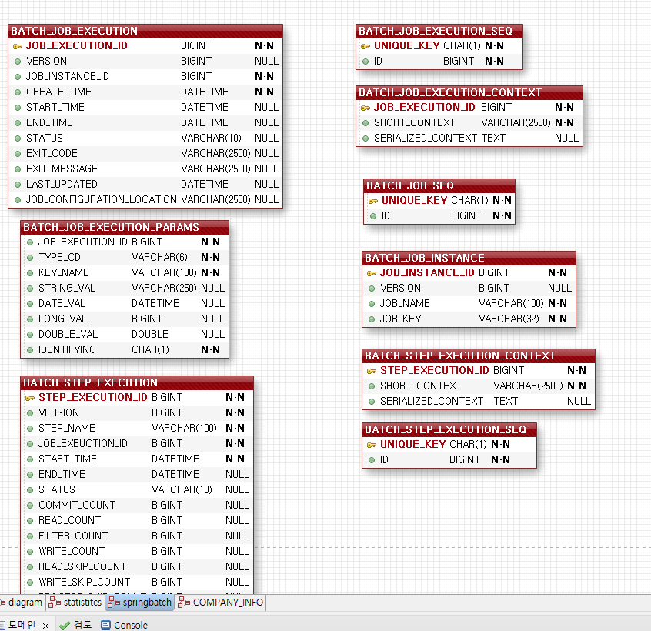
첨부 1: 기업데이터 통계 (배치실행정보)

Slide 7
첨부 2 통계 추가 사항 (5/31 기준)
TB_COMPANY_CATEGORY
지수 | 컬럼명(논리)
MR(마케팅) | 평균_기업_매출액
 | 평균_동종업계_총_매출액
 | 평균_영업이익률
 | 평균_부채비율
 | 평균_온라인_뉴스_기사_발행_평균_주기
 | 평균_온라인_뉴스_기사_발행_후_검색량_평균_증감률
 | 평균_시장_점유율
 | 표준편차_시장_점유율
 | 평균_기업_잠재력
 | 표준편차_기업_잠재력
 | 평균_캠페인_과정
 | 표준편차_캠페인_과정
 | 평균_캠페인_효과
 | 표준편차_캠페인_효과
RI(평판) | 평균_네이버_블로그_게시글_수
 | 평균_네이버_블로그_감성_점수
 | 평균_네이버_카페_게시글_수
 | 평균_네이버_카페_감성_점수
 | 평균_온라인_뉴스_내_게시글_수
 | 평균_기업별_네이버_평균_검색량
 | 평균_취업_플랫폼_내_평가_수
 | 평균_취업_플랫폼_내_평가_점수
 | 평균_사회적_책임_관련_온라인_뉴스_기사_수
 | 평균_커뮤니티_정보_확산성
 | 표준편차_커뮤니티_정보_확산성
 | 평균_미디어_정보_확산성
 | 표준편차_미디어_정보_확산성
 | 평균_포탈_사이트_내_관심도
 | 표준편차_포탈_사이트_내_관심도
 | 평균_커뮤니티_내_관심도
 | 표준편차_커뮤니티_내_관심도
 | 평균_사회적_책임
 | 표준편차_사회적_책임
TB_PERCENTILE
TB_COMPANY_CATEOGYR_BASE
지수 | 컬럼명(논리)
신용 | 신용_20_분위_랭크
 | 신용_40_분위_랭크
 | 신용_60_분위_랭크
 | 신용_80_분위_랭크
마케팅 | 마케팅_20_분위_랭크
 | 마케팅_40_분위_랭크
 | 마케팅_60_분위_랭크
 | 마케팅_80_분위_랭크
평판 | 평판_20_분위_랭크
 | 평판_40_분위_랭크
 | 평판_60_분위_랭크
 | 평판_80_분위_랭크
지수 | 컬럼명(논리)
MR(마케팅) | 온라인_뉴스_기사_발행_평균_주기
 | 온라인_뉴스_기사_발행_후_평균_검색량_증감률
RI(평판) | 네이버_블로그_게시글_수
 | 네이버_블로그_감성_점수
 | 네이버_카페_게시글_수
 | 네이버_카페_감성_점수
 | 온라인_뉴스_내_게시글_수
 | 기업별_네이버_평균_검색량
 | 취업_플랫폼_내_평가_수
 | 취업_플랫폼_내_평가_점수
 | 사회적_책임_관련_온라인_뉴스_기사_수
(감성점수, 사회적책임 점수는 python에서 계산)

